Slide 1
Создание новой записи на программу (договор) ПФДО

Slide 2
1 шаг Войти в систему ПФДО

Slide 3
2 шаг Вкладка- обучающиеся-создать новую запись на программу (договор)

Slide 4
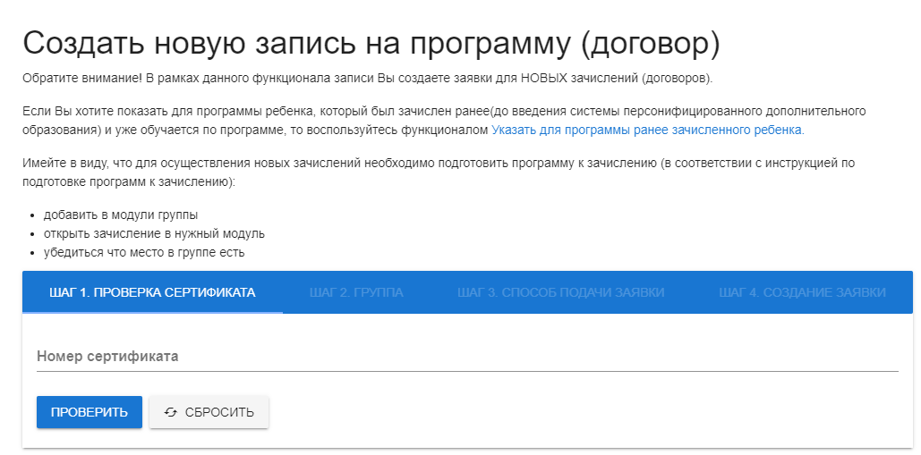
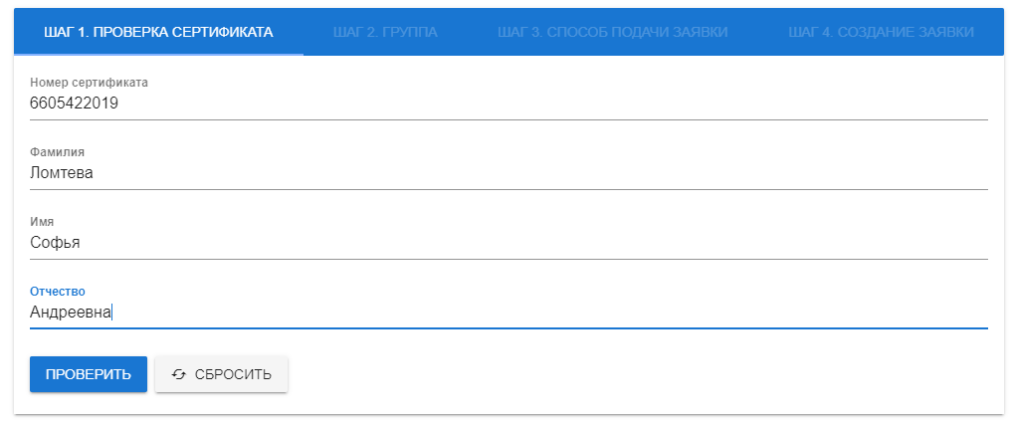
3 Шаг
1.Внести номер сертификата
2. ФИО обучающегося
3. Нажать кнопку- проверить

Slide 5
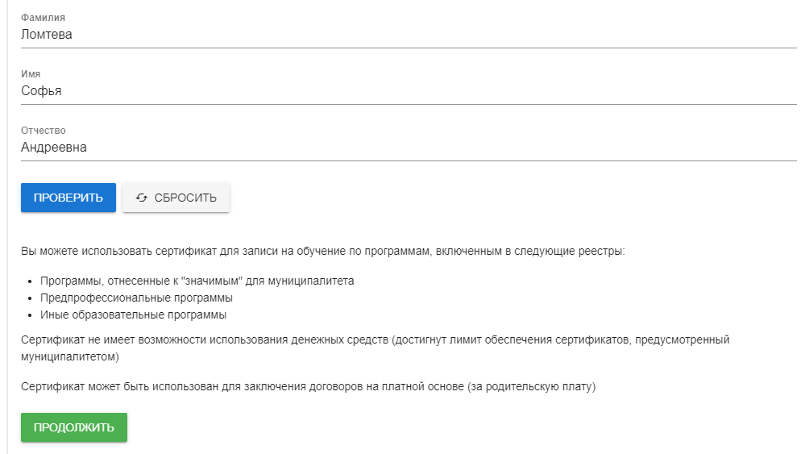
4 Шаг
После проверки сертификата системой-
нажать кнопку- продолжить

Slide 6
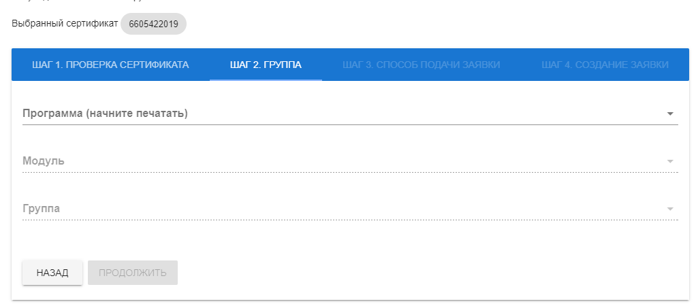
5 Шаг выбор программы, модуля, группы

Slide 7
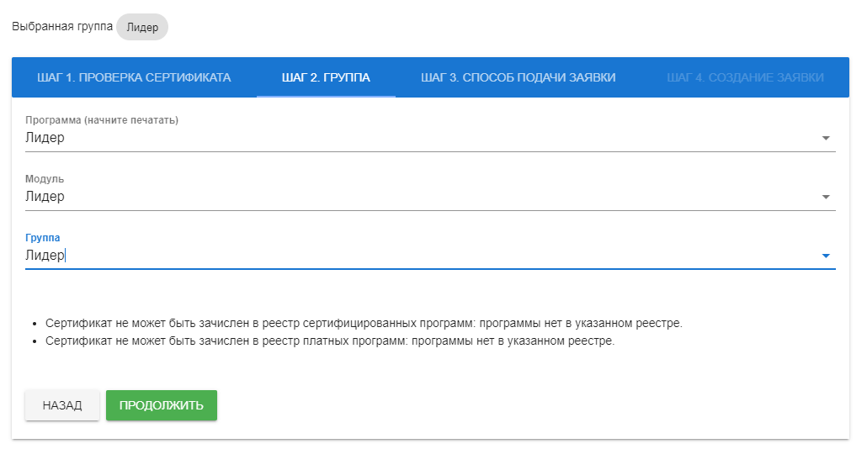
6 шаг После выбора программы, модуля, группы- нажать кнопку продолжить

Slide 8
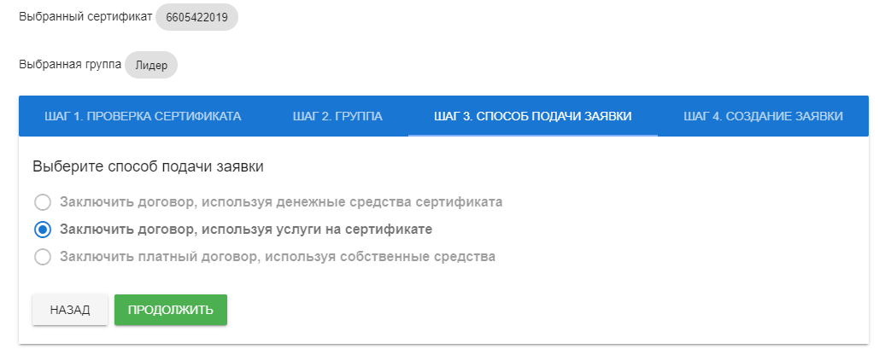
7 шаг
Выбрать кнопку-
заключить договор, используя кнопку на сертификате
и нажать продолжить

Slide 9
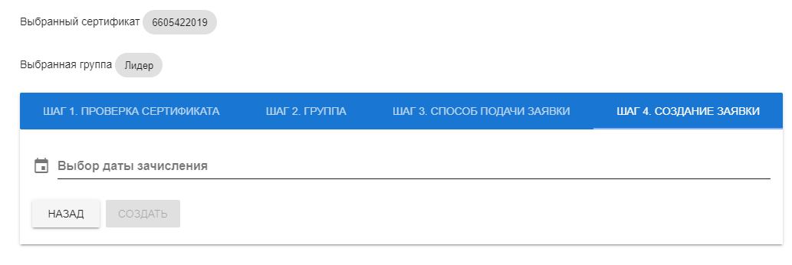
8 шаг- выбор даты
зачисления
9 шаг- выбрать дату,
нажать кнопку- создать

Slide 10
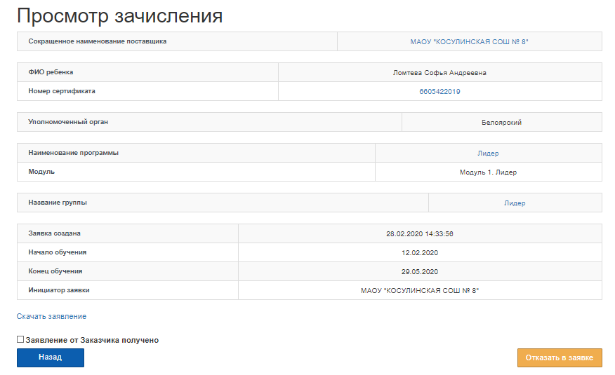
10 шаг- появляется окно Просмотр зачисления

Slide 11
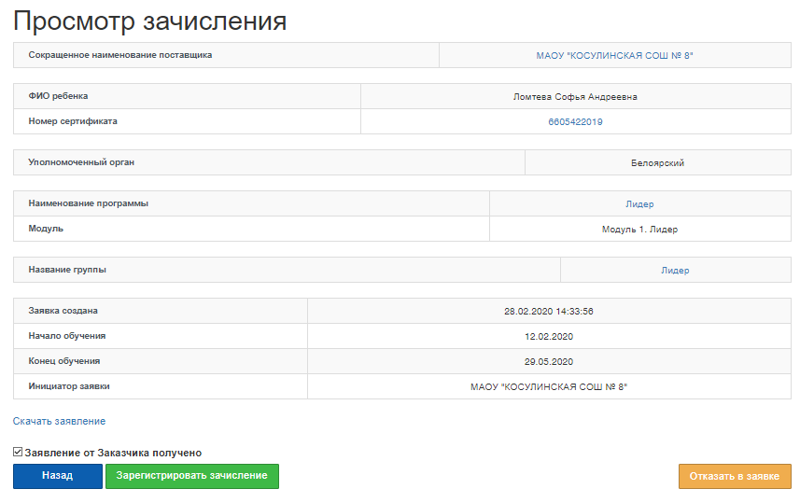
11 шаг-
1. Поставить галочку Заявление от Заказчика получено
2. Нажать- зарегистрировать зачисление
1
2

Slide 12
12 шаг- проверяем в списке зачисленных

